Slide 1
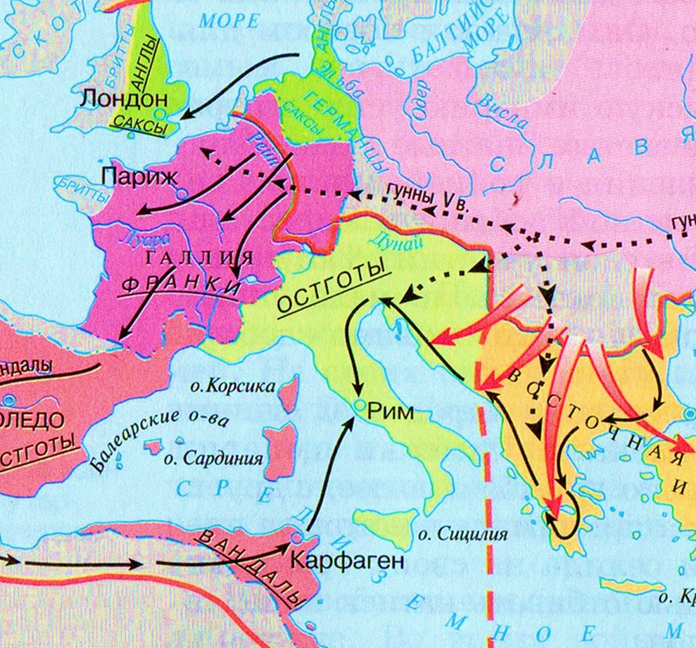
Великое переселение народов. Восточная Европа и Северная Азия в 1-м тыс. н. э.
100ballnik.com

Slide 2

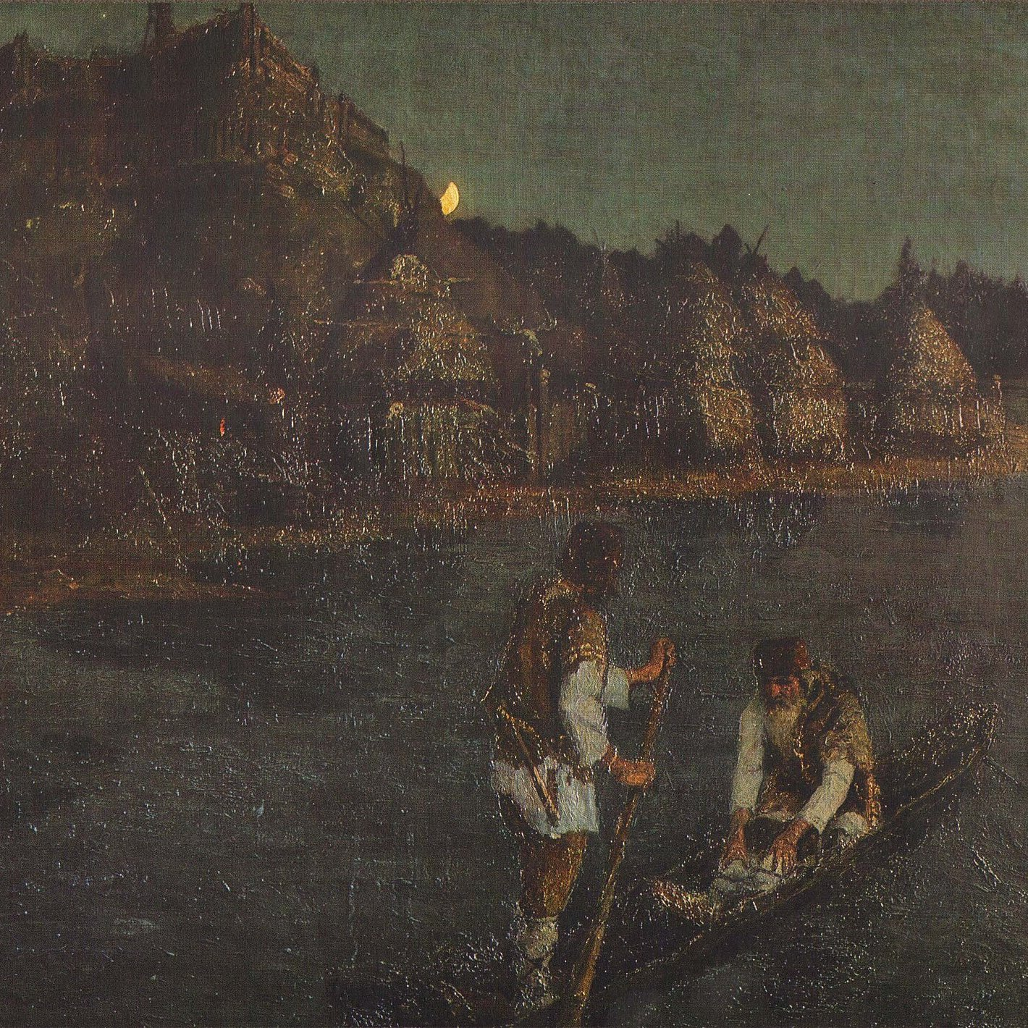
Какую роль в истории славян сыграло Великое переселение народов?
100ballnik.com

Slide 3
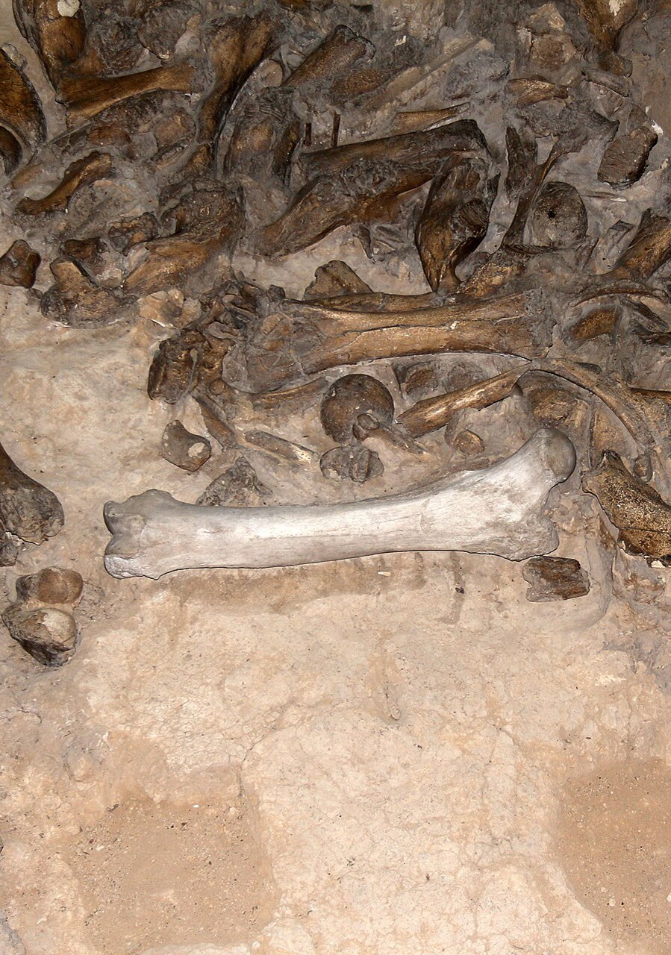
1. Древние жители нашей Родины
Первобытные люди появились на территории современной России около 2 млн лет назад, а человек современного вида - более 40 тыс. лет назад.
100ballnik.com

Slide 4
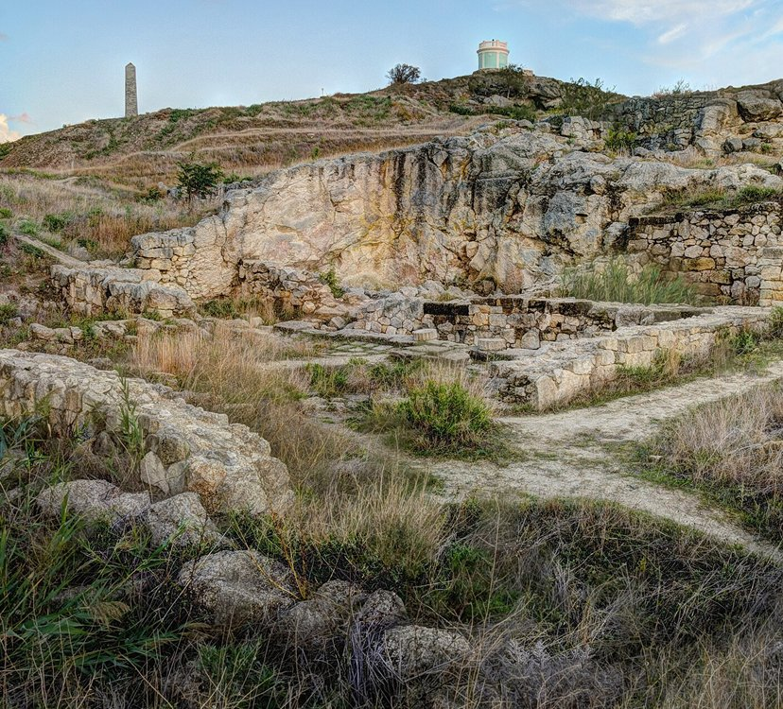
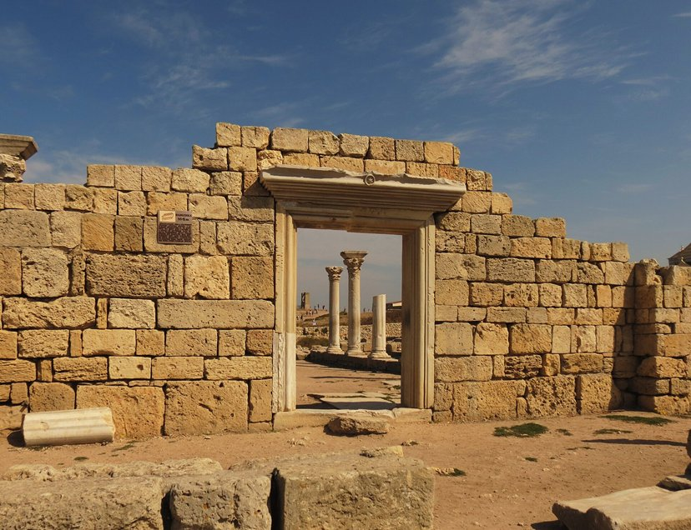
Многие города-государства на территории современной России основали древние греки ещё в эпоху Античности.
С VII в. до н. э. они осваивали Северное Причерноморье.
На месте нынешней Керчи греки возвели Пантикапей, там, где сегодня находится Евпатория - Керкитиниду.
Заложенная ими Феодосия и в наши дни хранит своё историческое название.
Процветал Херсонес Таврический (ныне Севастополь).
100ballnik.com

Slide 5
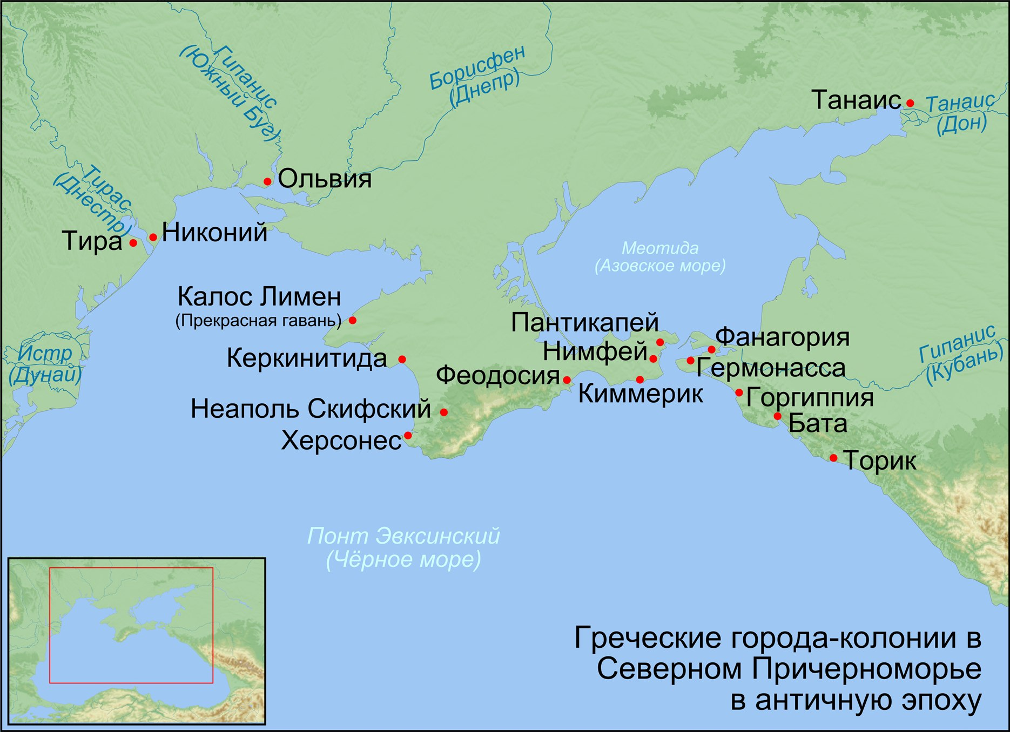
100ballnik.com

Slide 6
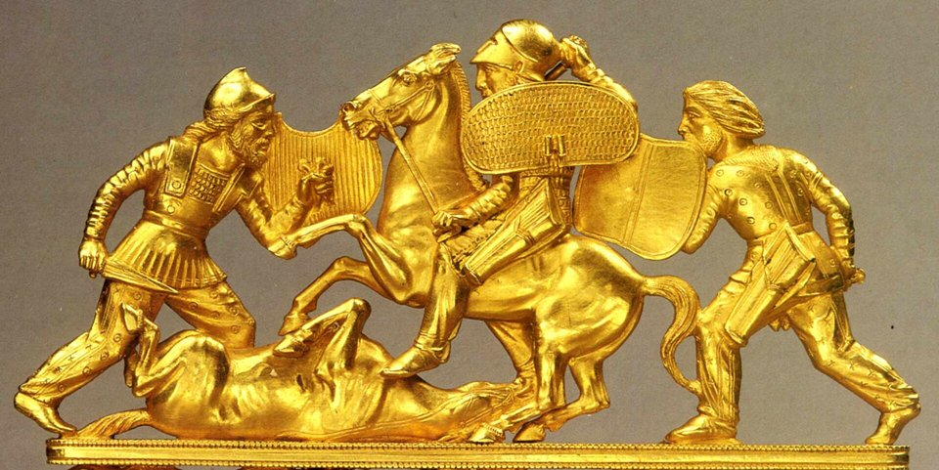
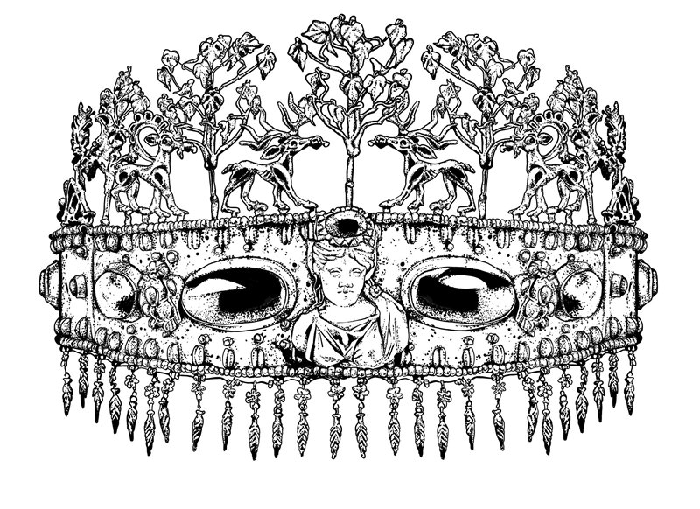
В VI в. до н. э. Северное Причерноморье заселили пришедшие из Передней Азии скифы.
В V в. они создали своё государство, занимавшее территорию от Дона до Дуная.
Во II в. до н. э. их вытеснили сарматы.
100ballnik.com

Slide 7
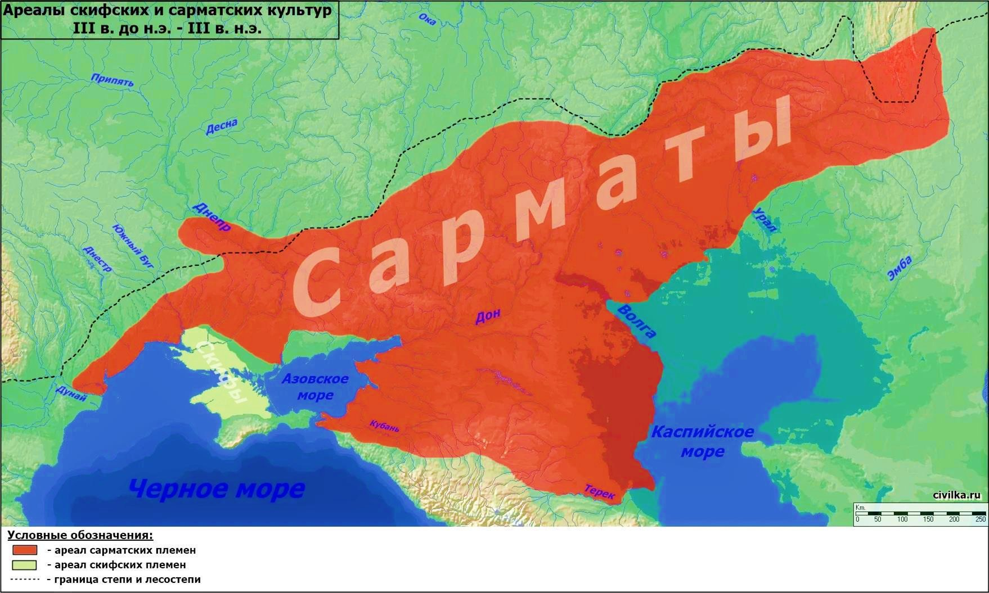
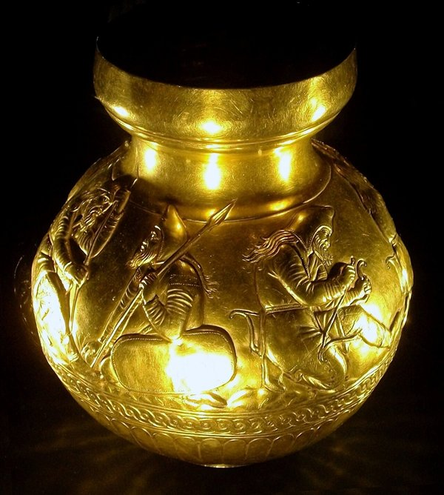
100ballnik.com

Slide 8
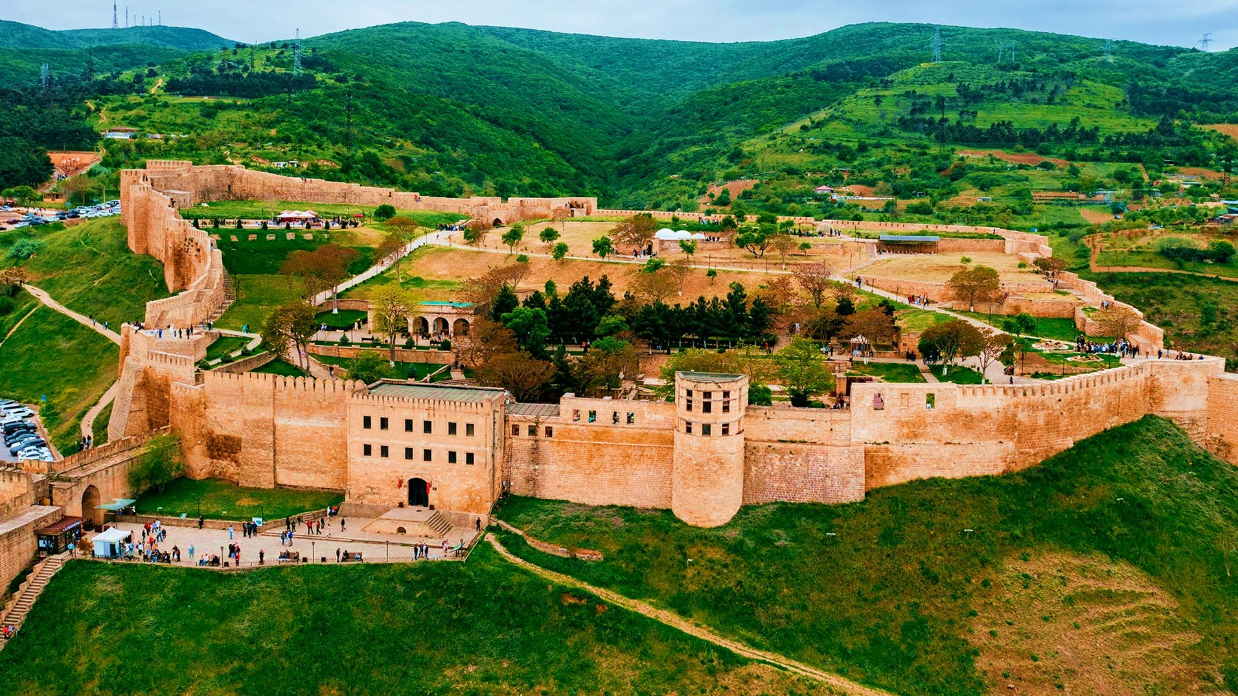
Одним из древнейших городов нашей страны является Дербент (сегодня территория Дагестана)
100ballnik.com

Slide 9
2. Народы Запада и Востока двинулись в путь
Массовое передвижение множества разноязычных племён и народов охватило Европу и Азию.
Причины:
Резкое похолодание климата;
недостаток продовольствия;
стремление завоевать земли, более пригодные для жизни.
100ballnik.com

Slide 10
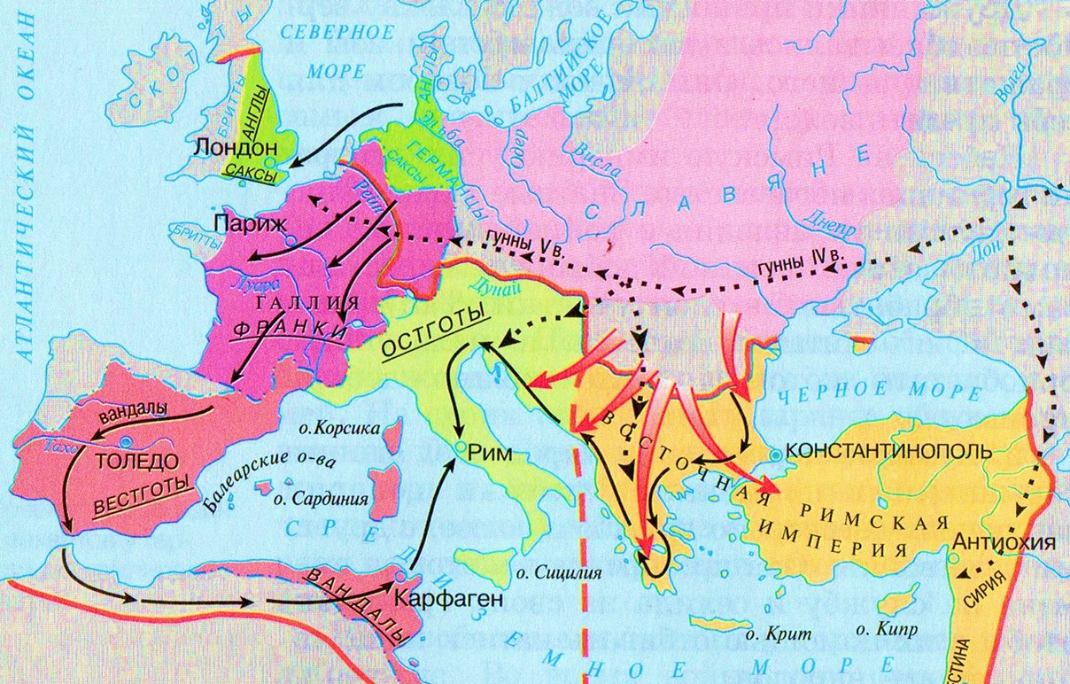
1-е тыс. н. э. - Великое переселение народов
100ballnik.com

Slide 11
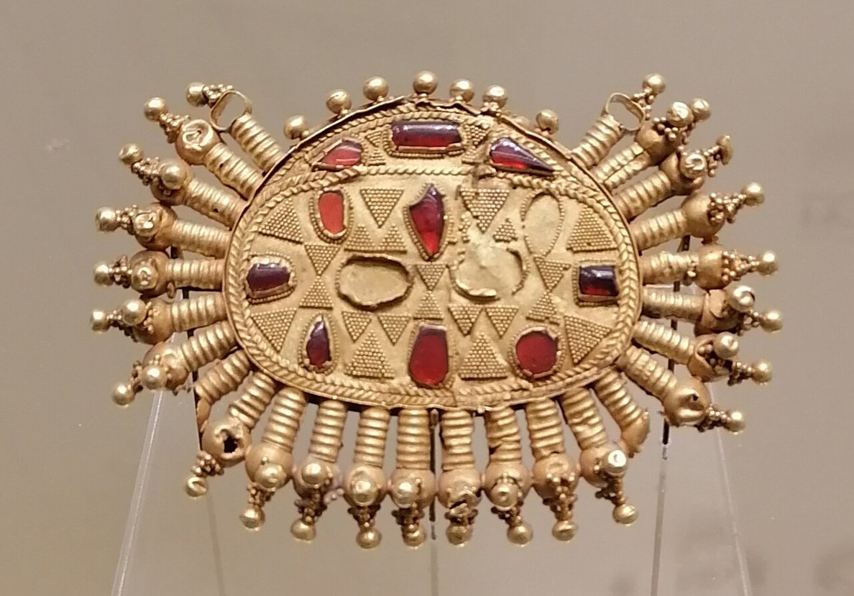
Большинство учёных считают началом Великого переселения вторую половину IV в., когда в Европу ворвались азиатские полчища гуннов, потеснившие готов.
100ballnik.com

Slide 12
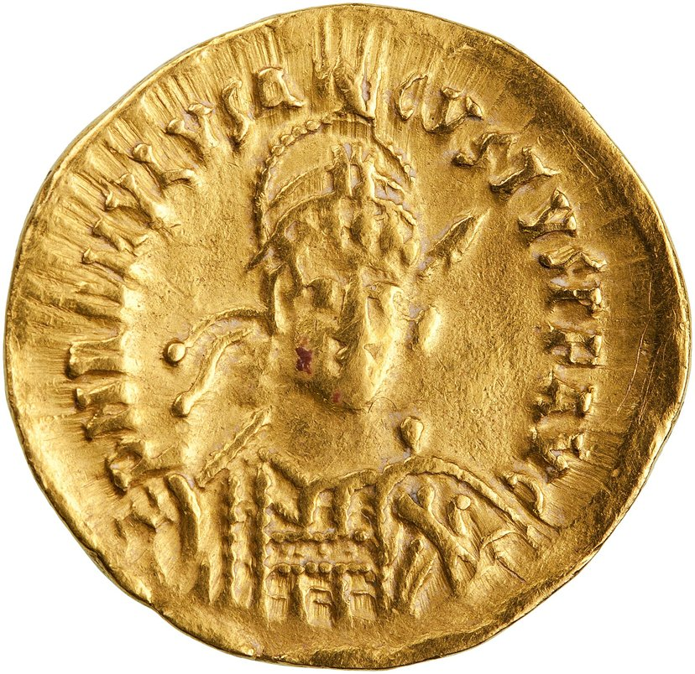
В 476 г. под ударами варваров пала Западная Римская империя.
Это событие условно отделяет эпоху Древнего мира от Средневековья.
100ballnik.com

Slide 13
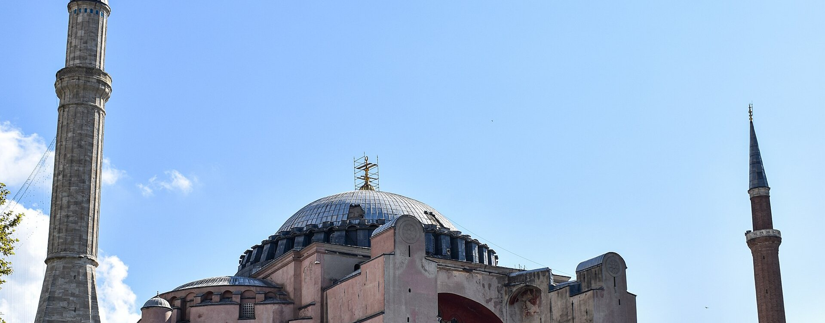
Восточная Римская империя (Византия) устояла.
Византии угрожали не только германцы и гунны, но и авары, хазары, тюрки, болгары-кочевники, славяне и многие другие народы.
100ballnik.com

Slide 14
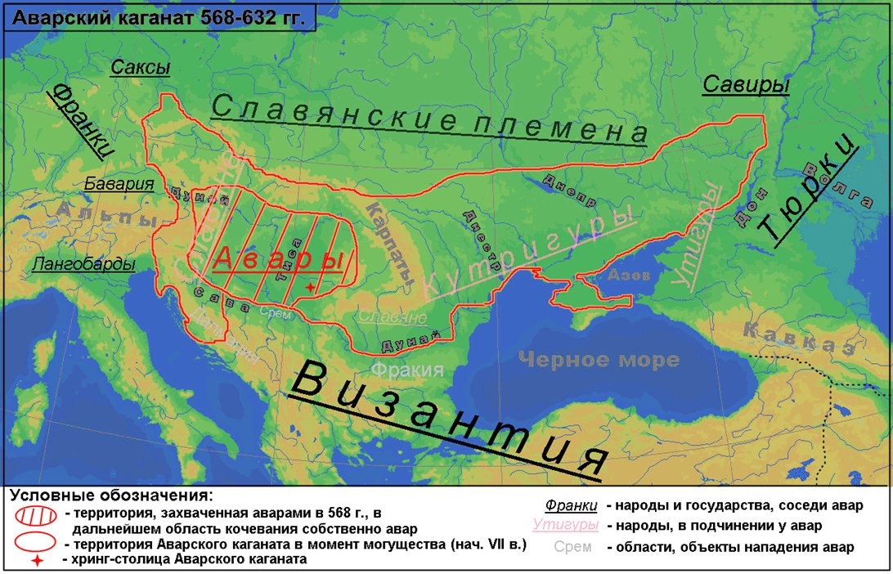
3. Славяне, авары и тюрки
Славяне принадлежали к индоевропейской языковой семье. Историки спорят о том, где находилась их прародина. Одни считают, что она располагалась в среднем течении реки Дунай, другие полагают, что это была территория от бассейна реки Вислы до среднего Днепра. Предки славян упоминаются в текстах античных авторов как венеды, склавины и анты.
100ballnik.com

Slide 15
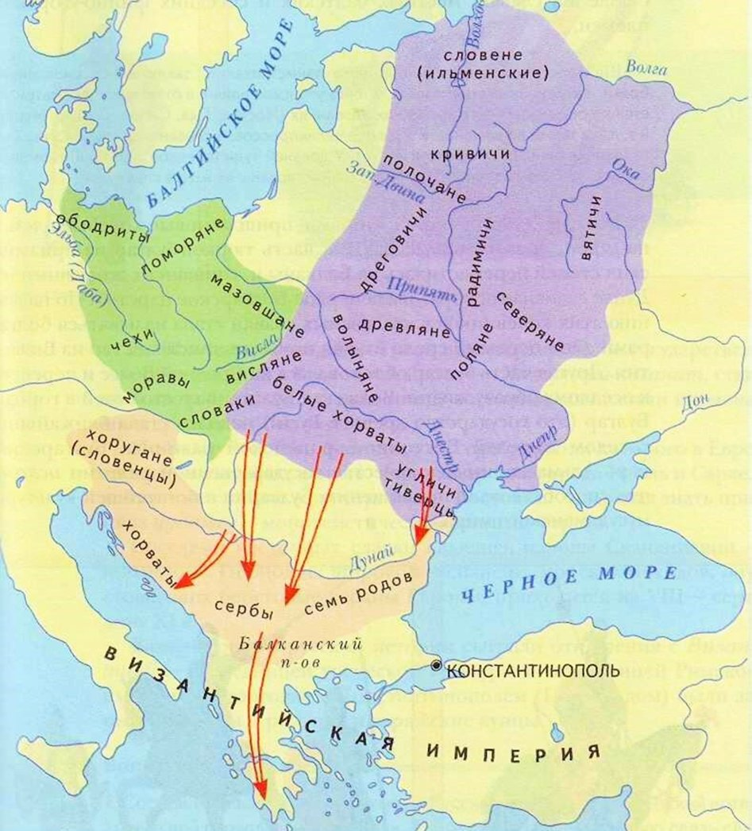
Славяне
Восточными соседями германцев были славяне.
Их предки занимали земли от верховьев Эльбы до среднего течения Днепра.
Оттуда часть славян направилась к северо-западу, другие осваивали Восточно-Европейскую равнину, третьи, двигаясь на юг, в VI в. достигли Дуная.
100ballnik.com

Slide 16
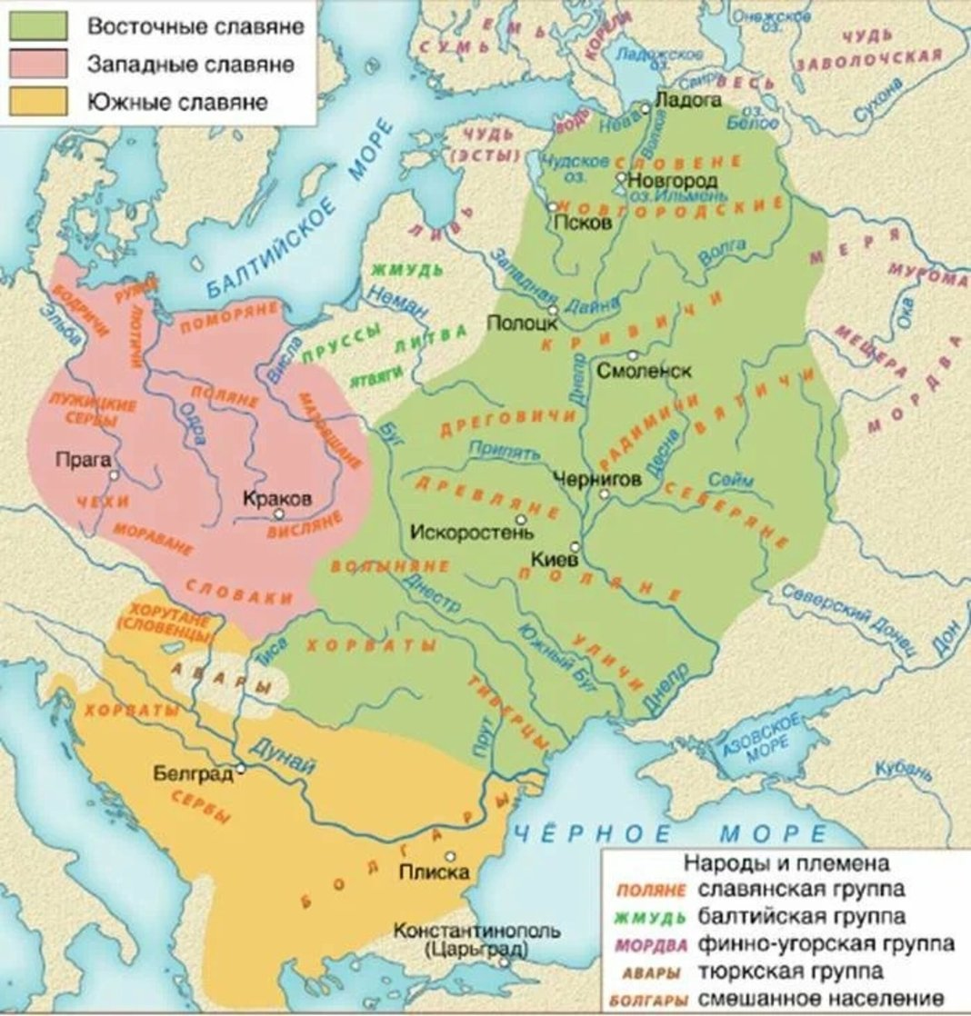
В VII веке сформировались три ветви славян:
восточные славяне - предки русских, украинцев и белорусов,
западные - поляков, чехов и словаков,
южные - болгар, сербов, хорватов и других народов.
100ballnik.com

Slide 17
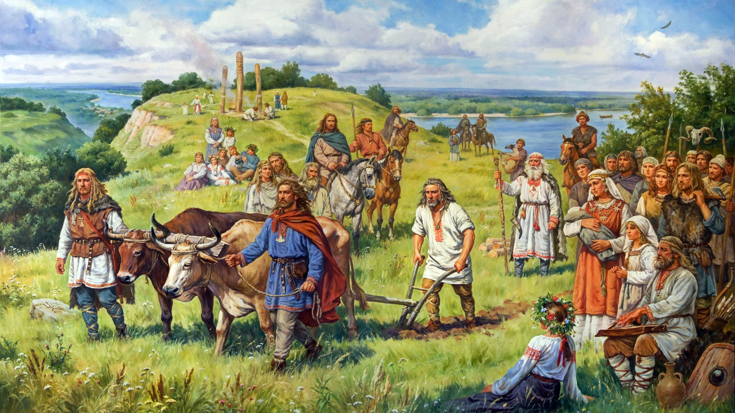
Все они говорили на одном языке. Возможно, с этим связано их самоназвание: славяне, словене - владеющие словом, понятной речью.
100ballnik.com

Slide 18
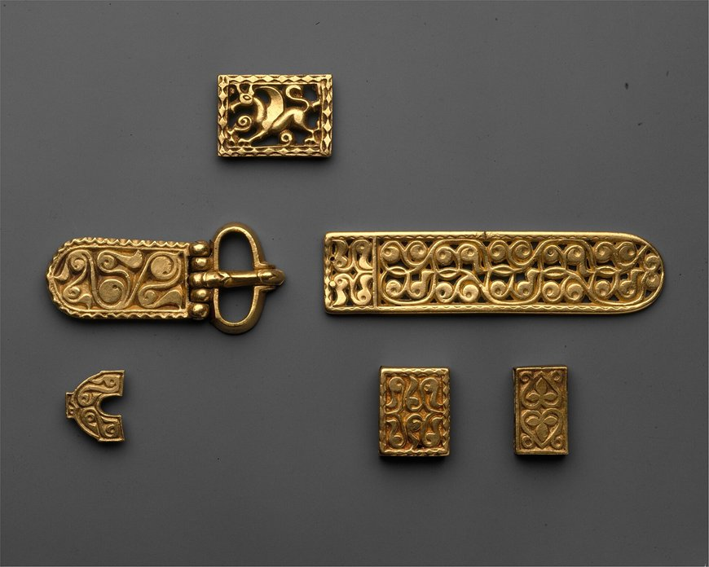
Авары
Авары - кочевники, которые в VI в. создали государство на территории современной Венгрии.
Они занимались кочевым скотоводством, совершали набеги на соседей.
В первой половине VII в. авары потерпели поражение в войне с Византией.
В конце VIII в. были разгромлены Карлом Великим.
100ballnik.com

Slide 19
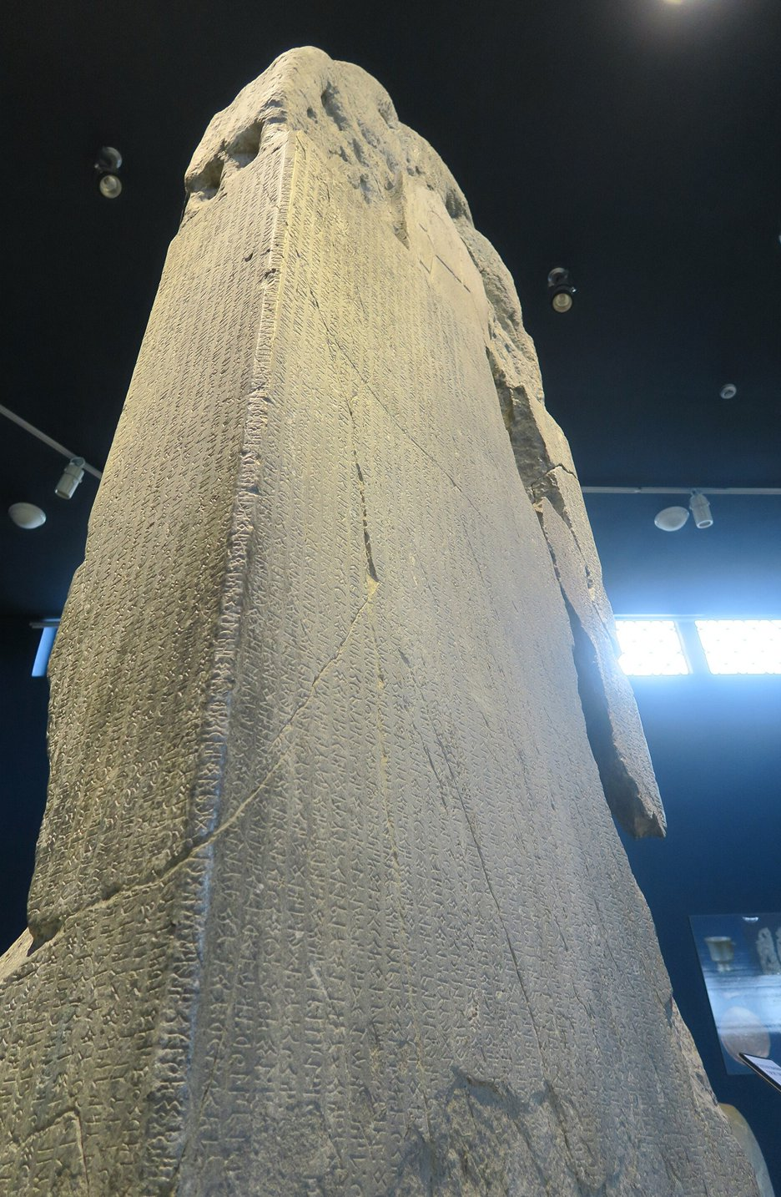
Тюрки
Середина VI в. создание Тюркского каганата.
Многие народы входили в его состав, в том числе болгары и хазары.
В конце VI в. из-за натиска китайцев и внутренних усобиц тюркская держава разделилась на две части - западную и восточную.
100ballnik.com

Slide 20
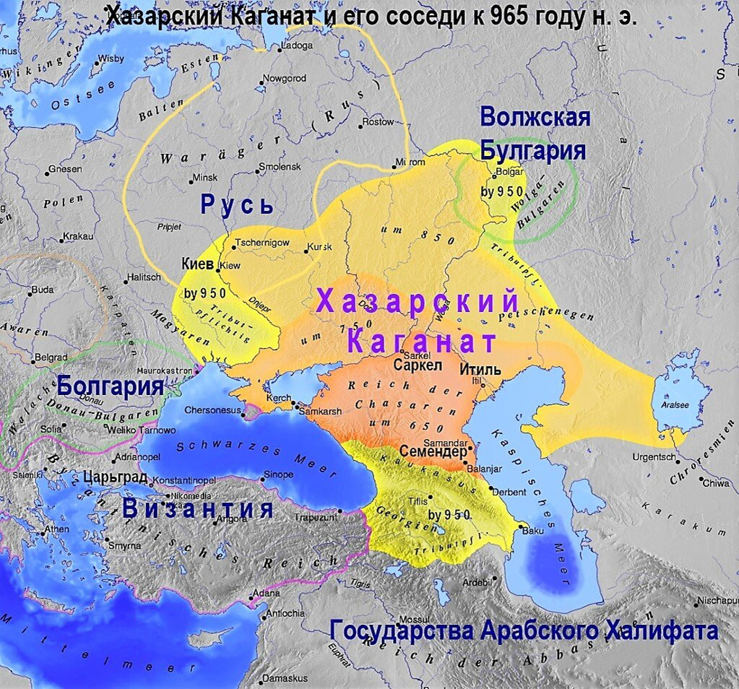
Хазарский каганат - государство, созданное хазарами на юге Восточной Европы. Существовало с VII по X век.
100ballnik.com

Slide 21
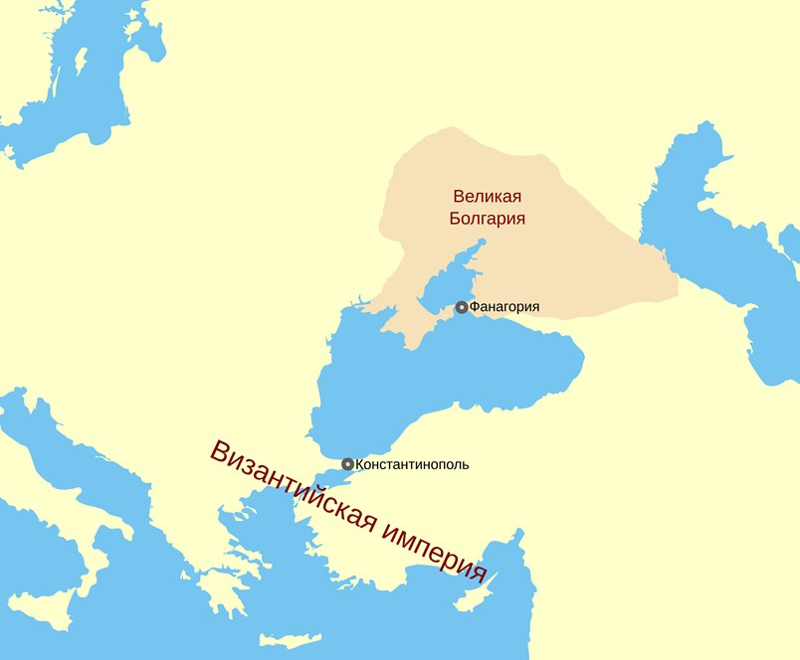
4. Распад Великой Болгарии
Великая Болгария - объединение булгарских племён, существовавшее с 632 по 671 год в степях Восточной Европы.
Территория: не имела чётких границ, простиралась от Нижнего Дона до предгорий Кубани и от Тамани до междуречья Кумы и Восточного Маныча.
Основатель: хан Кубрат, который объединил несколько племён.
100ballnik.com

Slide 22
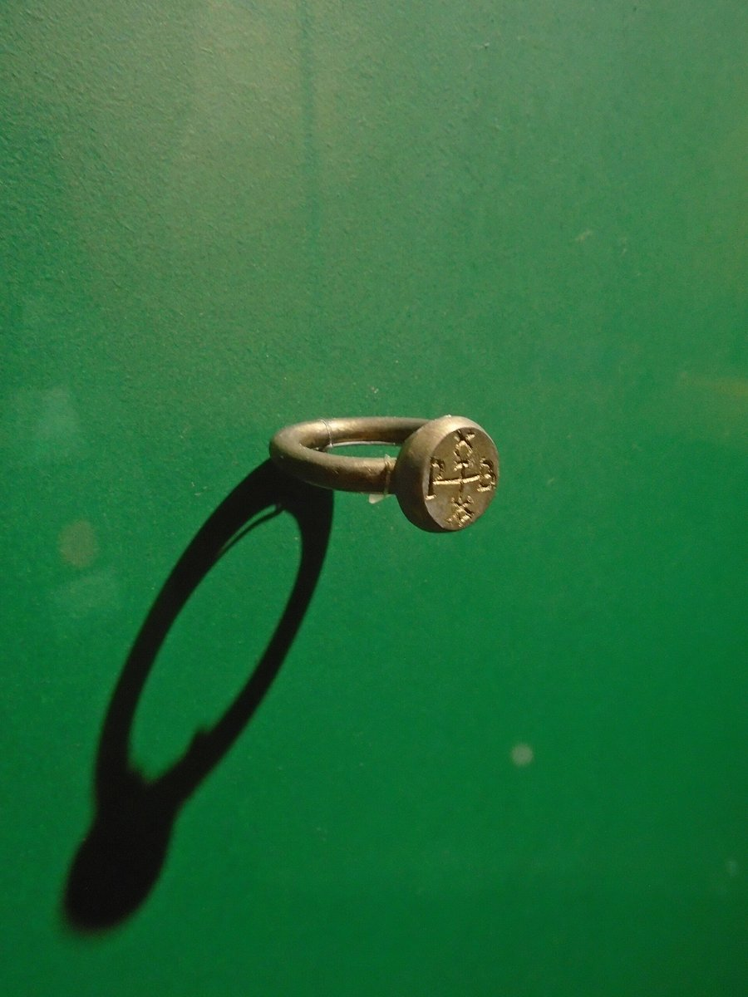
Распад
После смерти Кубрата территорию Великой Болгарии поделили пятеро его сыновей, и в ходе столкновения с хазарами в 660-е годы государство прекратило своё существование.
100ballnik.com

Slide 23
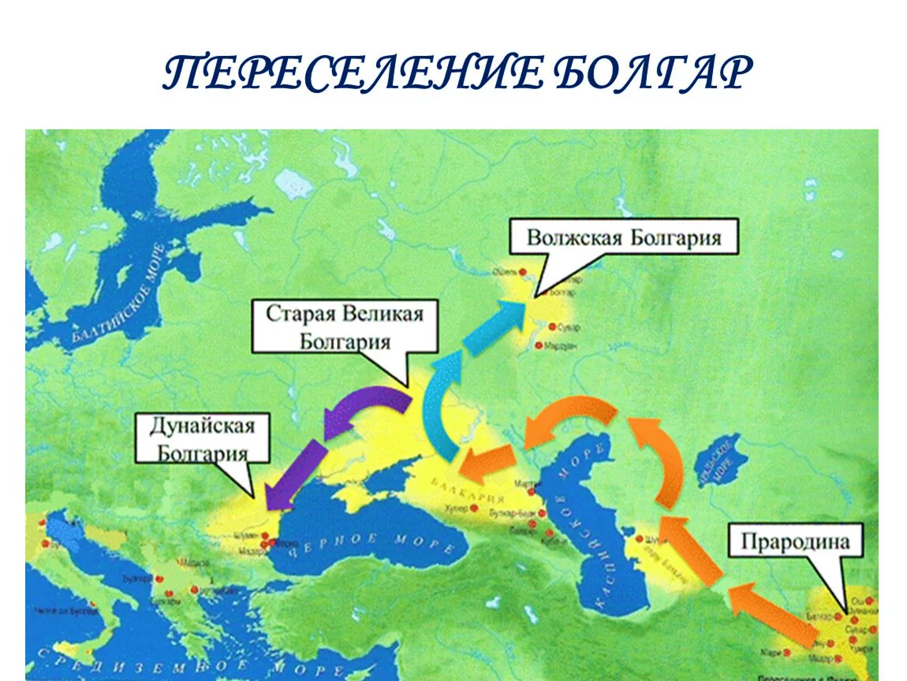
100ballnik.com

Slide 24

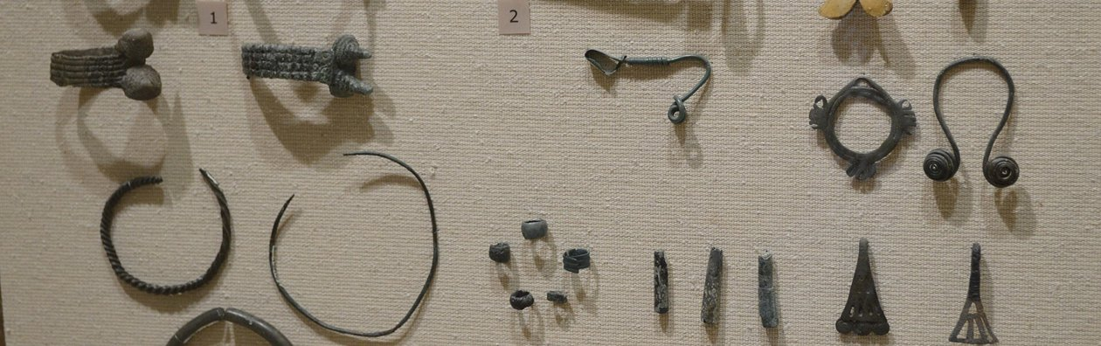
5. Финно-угры и балты
Соседи восточных славян.
Финно-угры обитали на севере, на территориях от Балтийского моря до Уральских гор. К ним относятся финны, угры, самодийцы, манси и ханты.
Балты обитали на северо-западе. К ним относятся литовцы, латыши и пруссы. Балты умели добывать железо из болотных руд.
Славяне селились рядом и влияли друг на друга в областях культуры, быта, верований. Многие балтские и финно-угорские племена смешались со славянами.
100ballnik.com

Slide 25
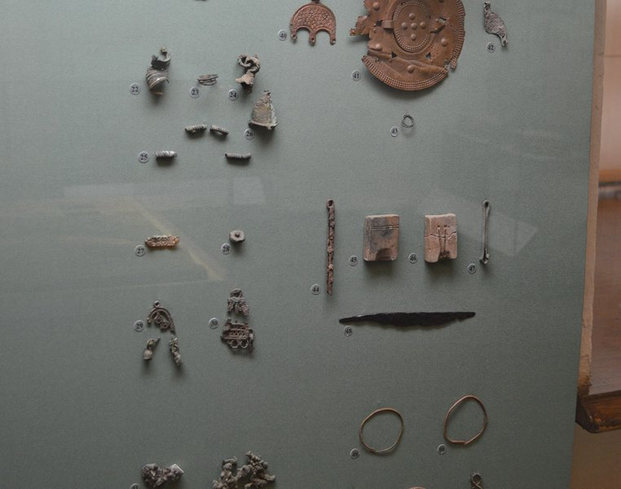
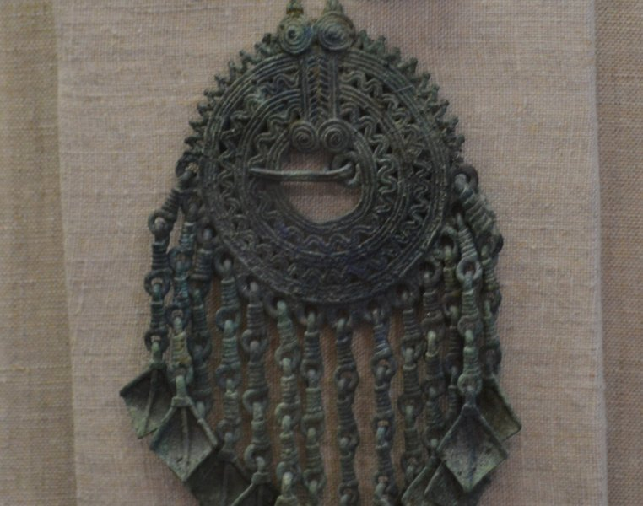
Племена финно-угров
Финно-угры
Чудь
Меря
Весь
Мордва
Мурома
100ballnik.com

Slide 26
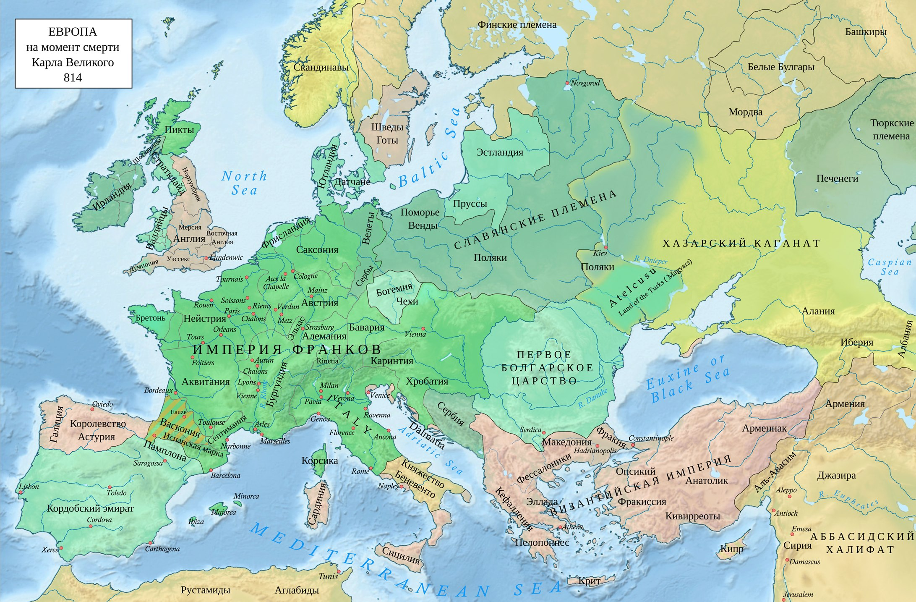
100ballnik.com

Slide 27
Подведем итоги
В результате Великого переселение народов, длившегося несколько веков, карта мира значительно изменилась: одни государства и народы бесследно исчезли, другие появились.
Активными участниками процесса переселения народов в I тыс. н. э. были славяне.
100ballnik.com

Slide 28
VII в. — разделение славян на три ветви — западных, восточных и южных
1 тыс. н. э. — Великое переселение народов
IV в. — вторжение гуннов в Европу
476 г. — падение Западной Римской империи
100ballnik.com

